Slide 1

C语言串讲之
选择题

Slide 2
题型
概念题
语法题
读程序题
C语言本身
函数
链表

Slide 3
概念题
例1：C 语言中字符型 (char) 数据在内存中存储的是：
A：原码
B：补码
C：ASCII码
D：反码

Slide 4
概念题
例2：以下关于 return 语句的叙述中，正确的是
A：定义为 void 类型的函数中可以有带返回值的 return 语句
B：一个自定义函数中必须有一条 return 语句
C：没有 return 语句的自定义函数在执行结束时不能返回到调用处
D：一个自定义函数中可以根据不同情况设置多条 return 语句

Slide 5
题型
概念题
C语言本身
函数
链表
语法题
读程序题
基本数据类型与表达式
输入输出语句
顺序，选择，循环结构
函数与宏
数组与字符串
指针
结构

Slide 6
语法题
例1：下列常数中不能作为 C 的常量的是
A：2.5e-2
B：3e2
C：0582
D：0xA5
Notes:
0后面跟数字是可以定义八进制数，但是0582不是合法的八进制数，因为八进制只有0到7。

Slide 7
语法题
例2：下列语句组中，正确的是
A：char s[7]; s="Olympic";
B：char * s; s={"Olympic"};
C：char s[7]; s={"Olympic"};
D：char * s; s="Olympic";
Notes:
A：字符串直接赋值只能在初始化时候
B：s={“Olympic”}; 不需要花括号，若是去掉花括号便是正确的
C：数组的s是指针常量，不能赋值
D：正确，s为指针变量，指向了字符串"Olympic"

Slide 8
题型
概念题
C语言本身
函数
链表
语法题
基本数据类型与表达式
输入输出语句
顺序，选择，循环结构
函数与宏
数组与字符串
指针
结构
读程序题

Slide 9
读程序题
例1：执行下列程序段后，x、y和z的值分别是______。
int x = 10, y = 20, z = 30;
if (x > y) z = x; x = y; y = z;
A：20, 30, 20
B： 20, 30, 10
C：20, 30, 30
D：10, 20, 30
Notes:
(x>y)不满足，y赋值给x，z赋值给y

Slide 10
读程序题
例2：有以下程序，运行结果是
#include <stdio.h>
main()
{ int a=1, b=2;
for ( ; a<8; a++ )
{ b += a;
a += 2;
}
printf("%d,%d\n", a, b);
}
A：7,11
B：8,11
C：9,18
D：10,14
Notes:
方法：写变量逐步跟走

Slide 11
读程序题
例3：有以下程序，运行结果是
#include <stdio.h>
void fun(char *c, int d )
{ *c = *c+1;
d = d+1;
printf("%c,%c,", *c, d);
}
main（）
{ char b='a', a='A';
fun(&b, a);
printf("%c,%c\n", b, a);
}
A：b,B,B,A
B：a,B,B,a
C：a,B,a,B
D：b,B,b,A
Notes:
形参与实参，复制副本
指针变量用作形参，传递地址，直接操作

Slide 12
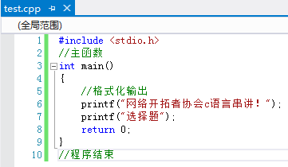
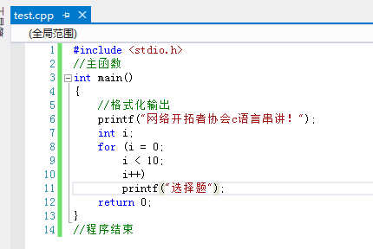
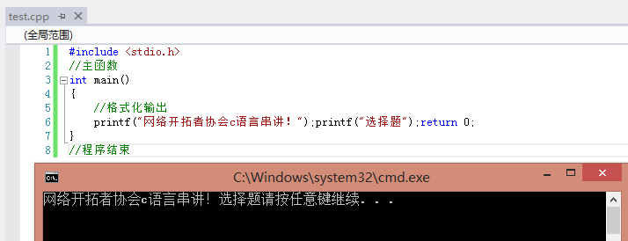

练习题
例1：以下叙述中，正确的是：
A：C程序中的注释只能出现在程序的开始位置和语句的后面
B：C程序书写格式严格，要求一行内只能写一个语句
C：C程序书写格式自由，一个语句可以写在多行上
D：用C语言编写的程序只能放在一个程序文件上
C：C程序书写格式自由，一个语句可以写在多行上

Slide 13
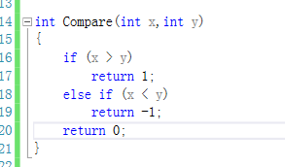
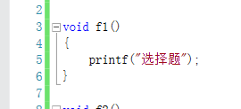
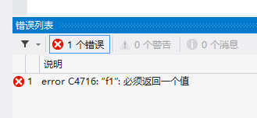

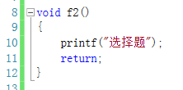
练习题
例2：以下叙述中，错误的是：
A：用户定义的函数中可以没有return语句
B：用户定义的函数中可以有多个return语句，以便可以调用一次返
回多个函数值
C：用户定义的函数中若没有return 语句，则应当定义函数为void型
D：函数的return语句中可以没有表达式
Notes:
除了void类型以外的函数必须要有有return
void类型可以有也可以没有，有的时候return后面不能跟表达式，可以用来终止函数
函数调用只能返回一个函数值

Slide 14
练习题
例3：下列选项中，能正确定义数组的语句是
A：int num[0..2008];
B：int num[];
C：int N=2008;
int num[N];
D：#define N 2008
int num[N];

Slide 15
练习题
例4：以下C语言用户标识符中，非法的是
A：a-b
B：a_b
C：AaBb
D：_I
变量命名规则
标识符只能由英文字母、下划线“_”、阿拉伯字母组成。
标识符的第一个字符必须是英文字母或者下划线，而不能是数字。
变量名不能与C语言中的关键字相同。

Slide 16
练习题
例5：以下选项中不合法的标识符是
A：print
B：FOR
C：&a
D：_00

Slide 17
练习题
例6：以下定义语句中，正确的是
A：int a=b=0;
B：char A=65+1,b=‘b’;
C：float a=1,*b=&a,*c=&b;
D：double a;b;
Notes:
&a为取a的地址,赋给指针b，对的 你再去指针的地址&b赋给一个一维指针c就错了· 这里的需要这样**c = &b;

Slide 18
练习题
例7：有以下程序，运行结果是
#include <stdio.h>
main()
{ int i, j, m=1;
for (i=1; i < 3; i++)
{ for (j=3; j > 0 ; j-- )
{if ( i * j > 3 ) break;
m *= i * j;
}
}
printf("m=%d\n", m);
}
A：m=4
B：m=6
C：m=2
D：m=5

Slide 19
练习题
例8：有以下程序
#include <stdio.h>
main （）
{ char a, b, c, d;
scanf("%c%c", &a, &b);
c = getchar（）;
d = getchar（）;
printf("%c%c%c%c\n", a, b, c, d);
}
当执行程序时，按下列方式
输入数据（从第1列开始，<cr>代表回车）
12<cr>
34<cr>
则结果是
A：12<cr>34
B：12<cr>3
C：1234
D：12

Slide 20
选择题诀窍
刷题！

Slide 21
祝大家考试顺利！

